Slide 1
深切缅怀
我校名誉校长田家炳先生

Slide 2
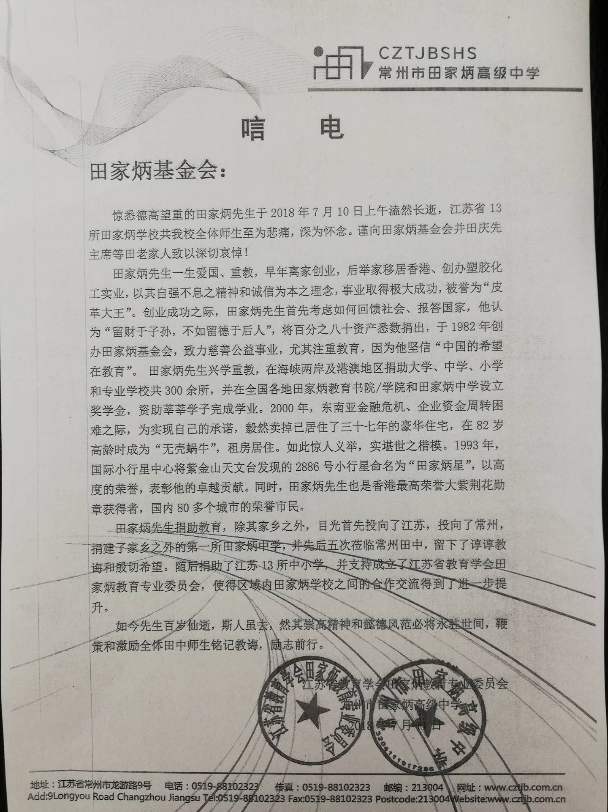

Slide 3
田家炳先生先后五次来到他“心爱的常州田中”，给全体师生谆谆教诲和殷殷期望！

Slide 4
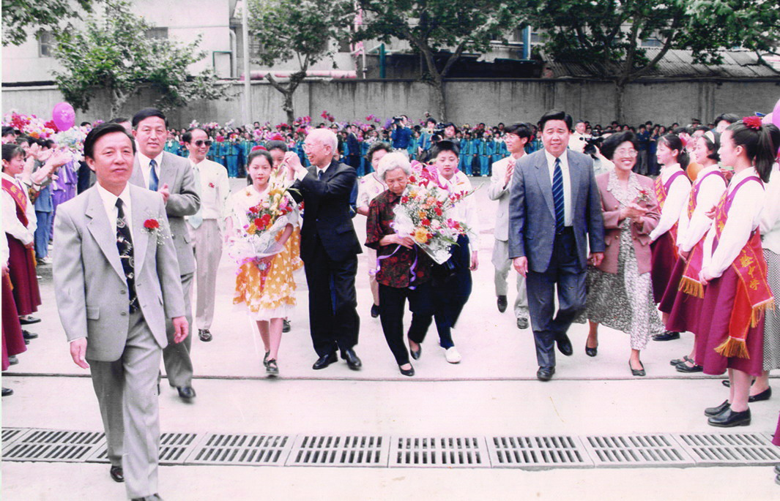
1996年5月14日，田老先生第一次莅临我校，出席学校命名庆典活动。

Slide 5
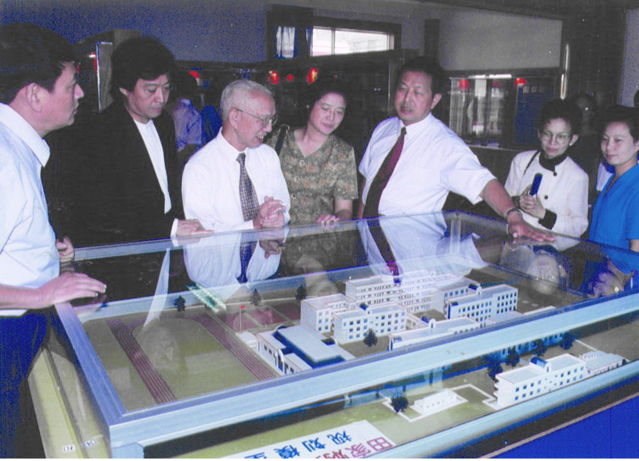
1998年9月19日，田老先生第二次莅临我校，关心学校建设和发展

Slide 6
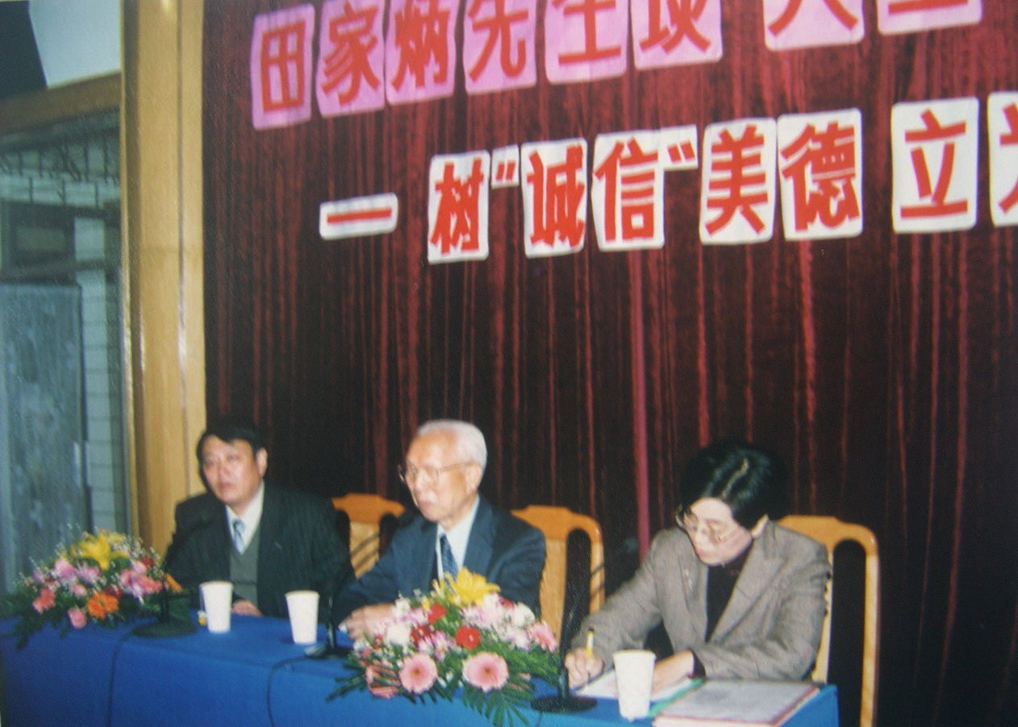
2001年11月19日，田老先生第三次莅临我校，为师生作诚信教育报告。

Slide 7
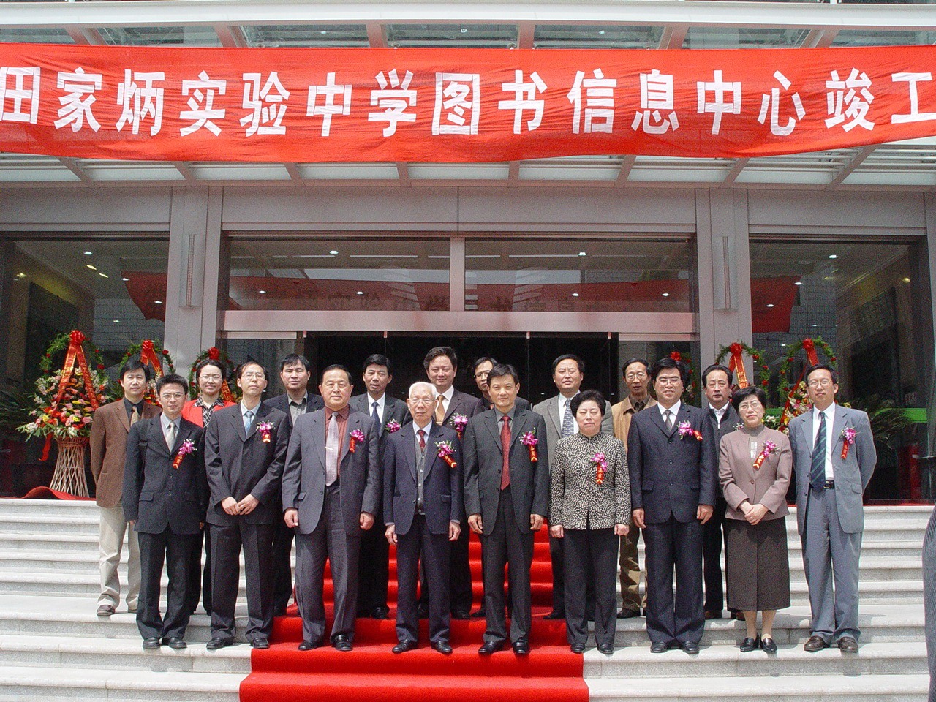
2004年4月28日，田老先生第四次莅临我校，出席学校图书信息中心落成典礼。

Slide 8
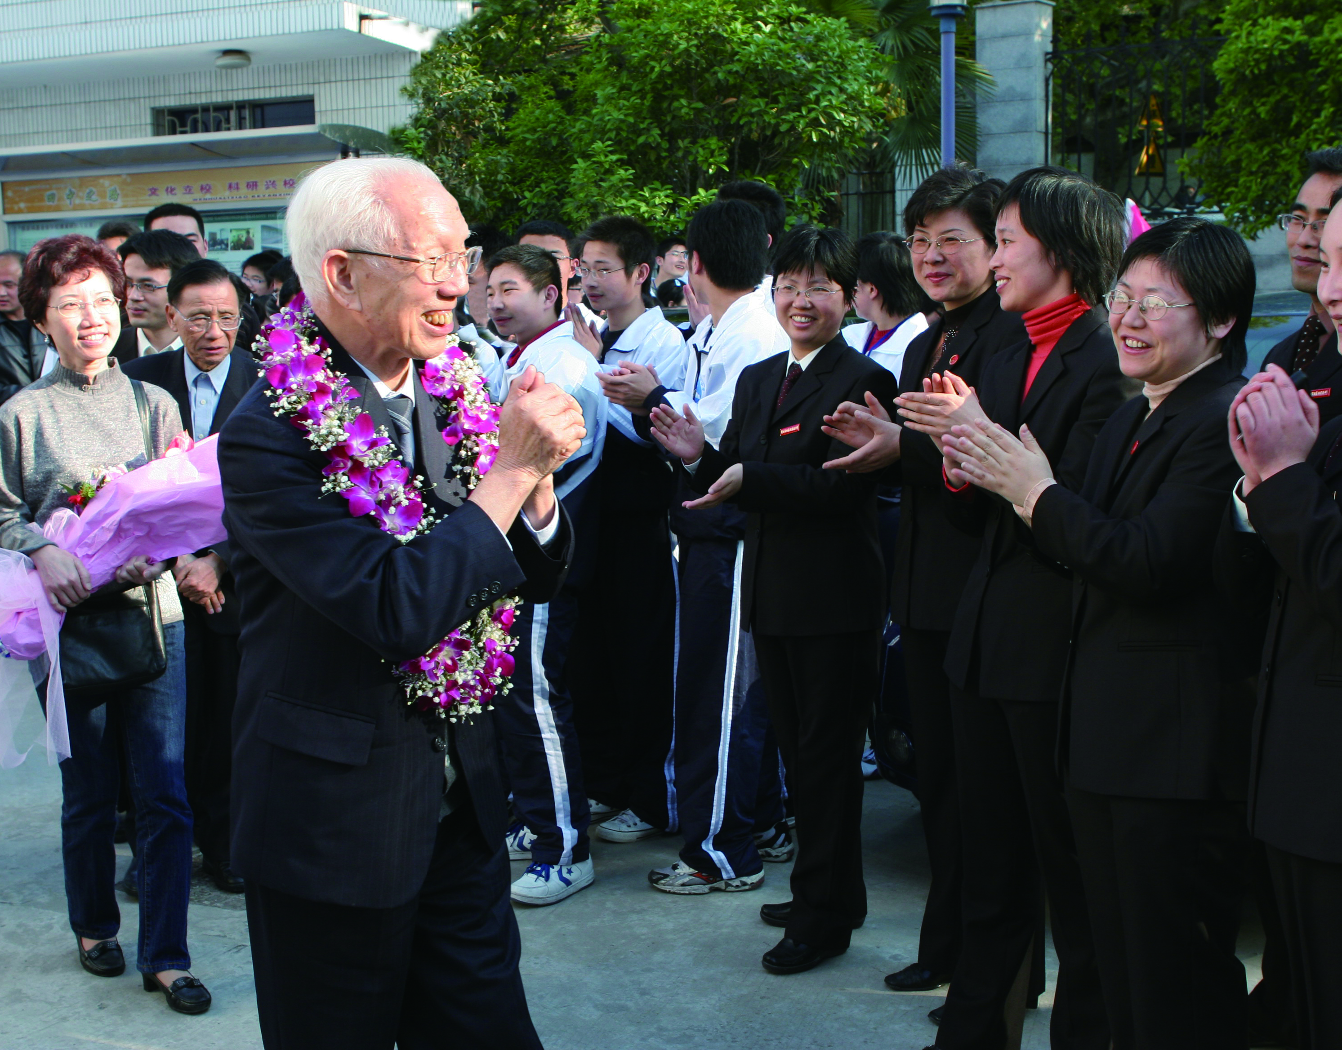
2007年4月18日，田老先生第五次莅临我校，出席“中学德育创新与素质教育推行”研讨会暨中央教科所“田家炳基金会学校德育研究与发展计划”项目工作坊活动。

